Slide 1
Тақырыбы: Бүйректің құрылысы
8 сынып

Slide 2

Оқу мақсаты
Оқу мақсаты
8.1.5.2 – бүйректің құрылымдық бөліктерін танып білу
Бағалау критерийлері
Бүйрек құрылымдарының қызметтерін сипаттайды

Slide 3
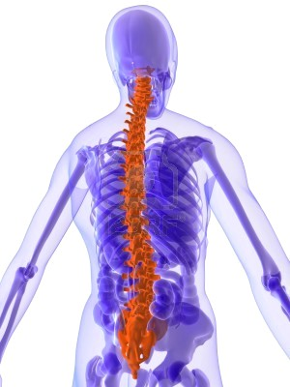
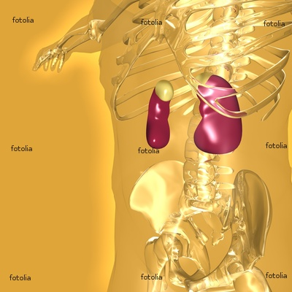
Бүйрек
Құрсақ қуысында омыртқа жотасының бел бөлігінің екі жағында орналасқан қос мүше

Slide 4
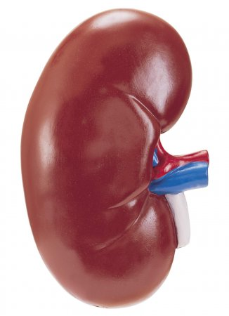
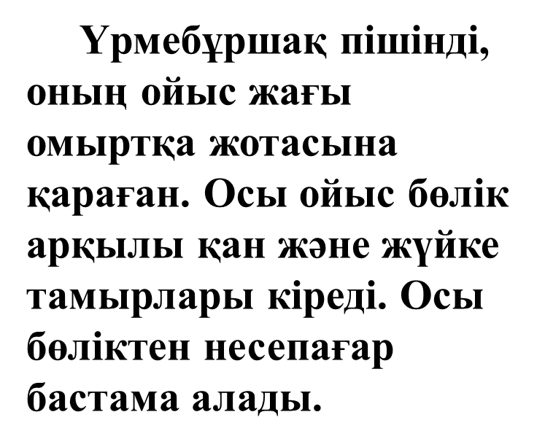
Бүйрек

Slide 5
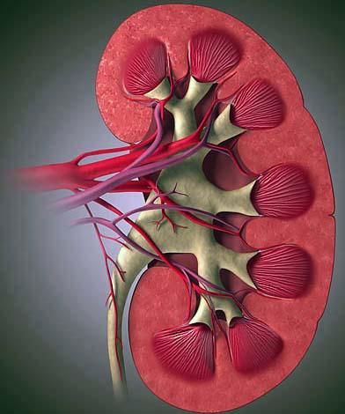
Бүйректің құрылысы
Қыртысты қабат
Милы қабат
(бүйрек пирамидалары)
бүйрек астаушасы
бүйрек артериясы
бүйрек венасы

Slide 6
Бүйректің құрылысы:
Бүйрек қыртысты (бүйректің беткей қабатына жақын орналасқан) және милық (ішкі қабат) заттан тұрады.
Қыртысты заты милық қабатқа Бертини бағандары түрінде енеді, ал милық заты қыртысты затқа Феррейн сәулелері түрінде көтеріледі.
Бүйректе бүйрек ұлпасы (несепті түзу үшін қажетті қанның сүзілуіне жауапты) мен тостағанша-түбекше жүйесін (түзілген несепті жинақтау және шығаруға жауапты) ажыратады.

Slide 7
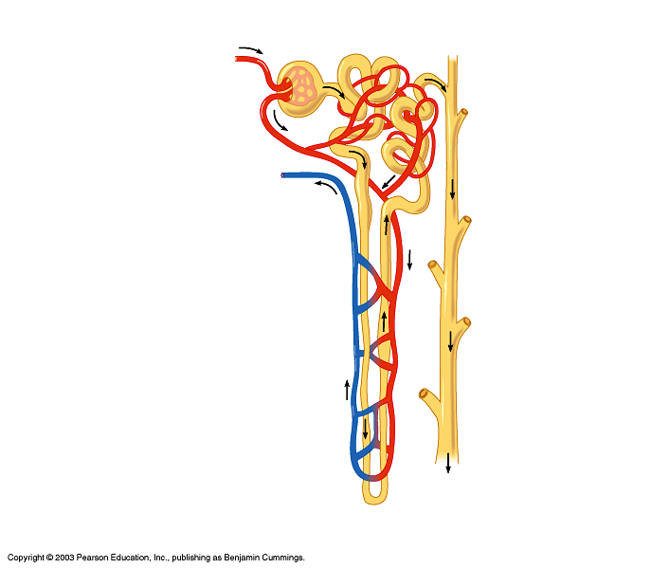
Қос бүйректе шамамен 2 млн жуық нефрондар болады. Бүйрек каналдарының ұзындығы 120 км.
Екі бүйректің фильтрлейтін беттік көлемі 5-6м² құрайды
Бүйректің құрылымды -функционалдық бірлігі нефрон болып табылады
Нефрондар қыртысты затта орналасқан
Нефрондарда зәр түзіледі

Slide 8
Бүйректің қызметтері
1. Қандағы тұз концентрациясы мен жасушалардан ағып өтетін сұйықтықтардың осмостық қысымын реттейді. Дене сұйықтығындағы тұздың концентрациясы жасуша ішіндегі концентрациясынан артық болса, су жасушадан шығып, жасуша бүрісіп қалады.
2. Қан мен басқа да сұйықтықтың құрамын реттейді.
3. Бүйрек – күрделі биологиялық сүзгі: ағзадағы артық су, тұз, дәрі заттарды шығарып, жетіспейтін заттарды сүзіп алып қалады.
4. Бүйректе зәр (несеп) түзіледі.
5. Ағзаның ішкі ортасы құрамының тұрақтылығын сақтайды.
6. Су мен тұздың мөлшерін реттейді

Slide 9
Бүйректің жұмысы
Бүйректер арқылы 1 минутта барлық қанның 1/5 бөлігі өтеді.
Бүйрек жұмысы жүйкелік-гуморальды жолдармен реттеледі.
Бүйректегі тастар рН = 5,5-6,0, => ортада түседі, сілтілі минералды тұздар тастың түзілуін тежейді.

Slide 10

Бүйректер арқылы тәулігіне
1500 – 1700 л қан өтеді және
150 -170 л бірінші реттік несеп түзіледі
1,5 – 2 л екінші реттік несеп бөлінеді

Slide 11
Тапсырма
Тапсырма. Төмендегі берілген сипаттамалардың дұрыс немесе бұрыс екендігін анықтаңыздар.
Тұжырымдар | Ия\жоқ
Бүйрек арқылы тәулігіне 1800л қан өтеді
Бүйрек жұмысы гуморальды жолдармен реттеледі
Нефрондар қыртысты затта орналасқан
Бүйрек бүйрек астаушасынан тұрады
Дескриптор:
Берілген фитогормондардың формулаларын анықтайды

Slide 12
Қорытынды
Бүгінгі сабақта сіздер:
Бүйрек құрылымының қызметтерін сипаттадық
12

